Slide 1
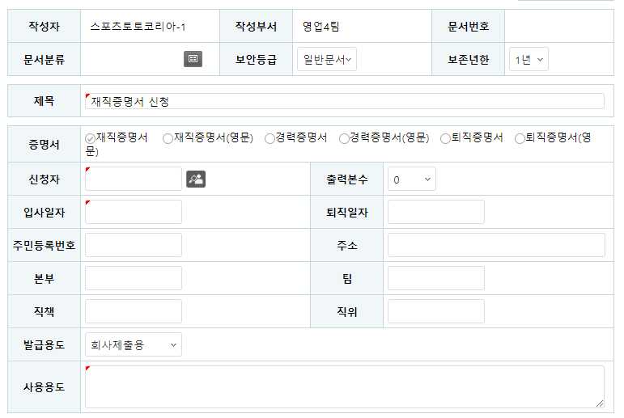
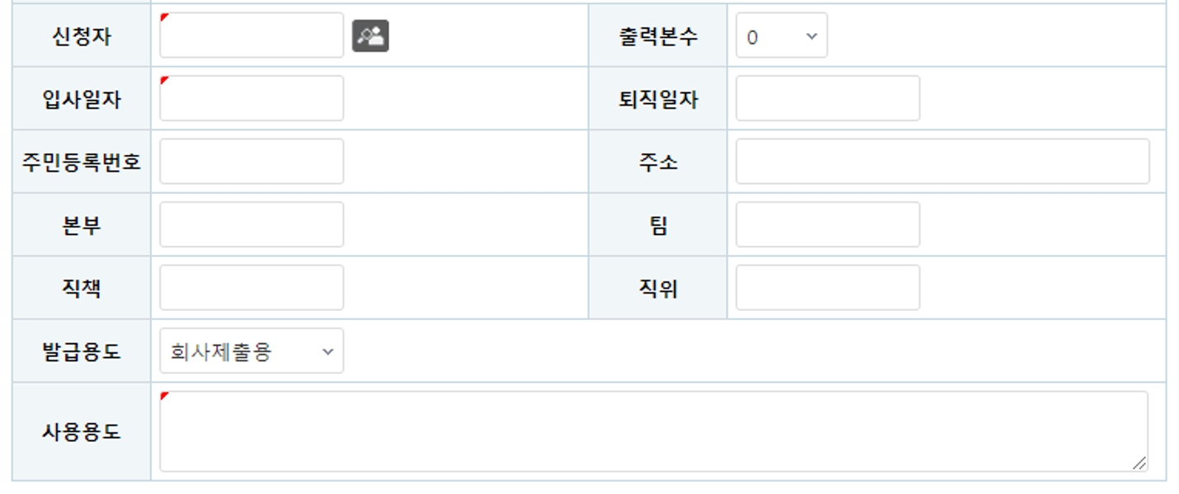
재직증명서 신청
2022-01-01
주민등록번호 직접 기입(부분표기를 원할경우 *로 기입)
직접기입
기타

Slide 2
